Slide 1
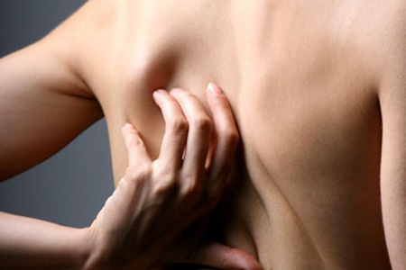
Bài 1: ĐẠI CƯƠNG BỆNH LÝ DỊ ỨNG - MIỄN DỊCH
Nhóm sinh viên thực hiện :
1. Nguyễn Quốc Huy
2. Vũ Thị Mỹ Yên
3. Nguyễn Thị Quỳnh Trang
4. Phan Thị Hoài Thu
5. Nguyễn Thị Diệu Hằng

Slide 2
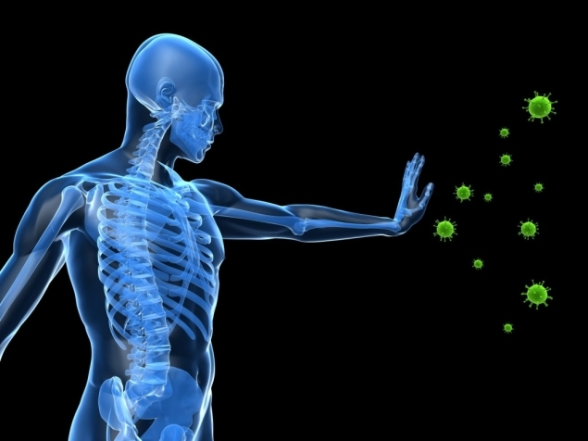
I. Nhắc lại các khái niệm về miễn dịch học
Khái niệm về miễn dịch học:
Định nghĩa: Miễn dịch là khả năng phòng vệ của toàn bộ cơ thể đối với các yếu tố mang thông tin di truyền ngoại lai (thông tin lạ).
Gồm 2 nhóm:
Miễn dịch tự nhiên (MD không đặc hiệu)
Miễn dịch thu được (MD đặc hiệu)

Slide 3
2. Hệ thống đáp ứng miễn dịch đặc hiệu: Nguồn gốc:

Slide 4
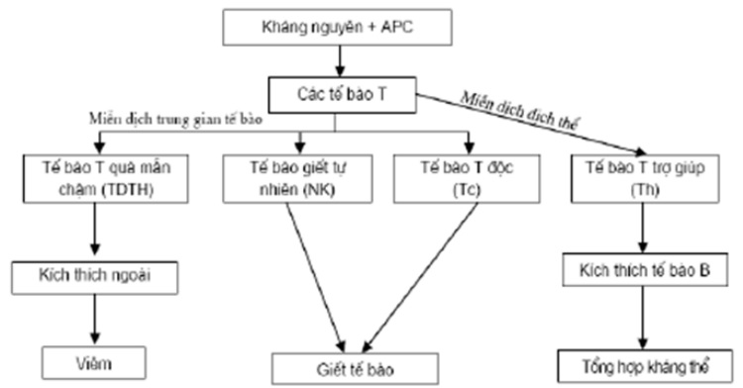
Vai trò của Lympho bào
Chiếm 20 – 30%, gồm Lympho B và Lympho T
Chức năng của Lympho T (Đáp ứng MD trung gian tế bào)
Nhận biết và loại trừ kháng nguyên
Hoạt hóa, điều hòa, kiểm soát và ghi nhớ miễn dịch. (Gồm T_{h} , T_{s} ,T_{DTH} ,T_{C})

Slide 5
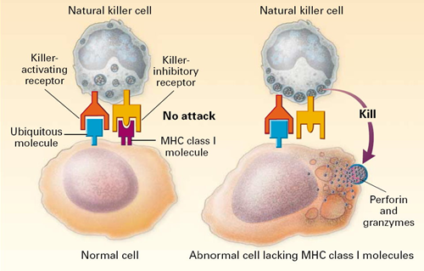
Chức năng của Lympho B (Đáp ứng MD dịch thể)
Chức năng NK: Thực bào virus và những tế bào bất thường có nguy cơ thành TB ác tính

Slide 6
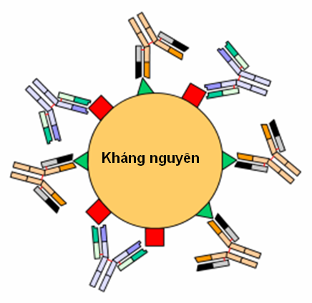
3. Một số thành phần của đáp ứng miễn dịch đặc hiệu:
a. Kháng nguyên: Là những chất,
kể cả các chất của cơ thể mà trong
thời kỳ phát triển phôi thai chúng
chưa được tiếp xúc với cơ quan MD
của cơ thể
Phân loại theo nguồn gốc và
tính chất KN

Slide 7
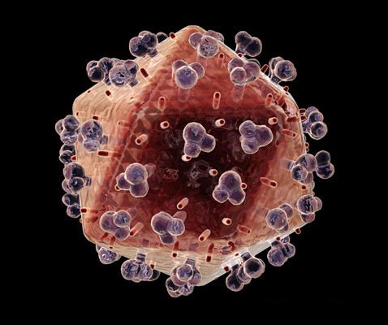
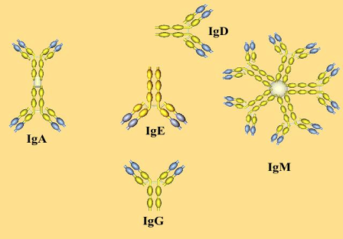
b. Kháng thể: kháng thể dịch thể là các protein có trong huyết thanh và sữa có tính kháng nguyên và cấu trúc giống globulin (Ig chiếm khoảng 20%)
Chức năng chính là nhận biết cái lạ (KN) và tác động lên nó.

Slide 8
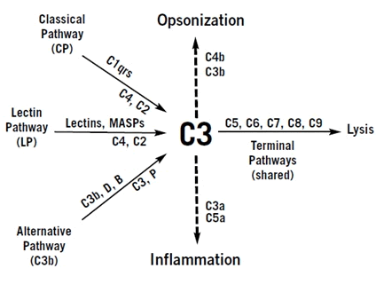
c. Bổ thể: Là một trong những hệ thống protein huyết tương bao gồm 30 thành phần ở dạng tiền hoạt động.
- Chức năng: Tăng tuần hoàn tại chỗ và tăng tính thấm thành mạch.
Kết dính miễn dịch
Opsonin hoá (C3b)
Chiêu mộ bạch cầu
Làm thủng màng tế bào, màng vi khuẩn dẫn đến ly giải.

Slide 9
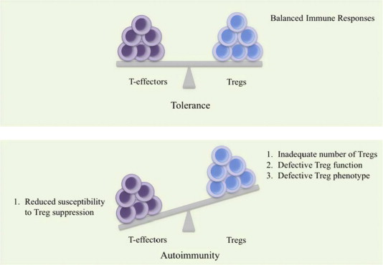
II. Các bệnh lý dị ứng miễn dịch
Bệnh do dung nạp: Là quá trình bệnh lý xảy ra khi đưa KN vào cơ thể, cơ thể hoàn toàn không sinh KT kể cả KT dịch thể và KT tế bào.
Gồm các loại: đặc hiệu, không đặc hiệu, tuyệt đối, tương đối.

Slide 10
Suy giảm miễn dịch:
hệ thống miễn dịch của cơ thể
hoạt động yếu, không đáp ứng
được với yêu cầu của cuộc sống bình
thường.
Gồm 2 kiểu: SGMD bẩm sinh
và SGMD mắc phải.

Slide 11
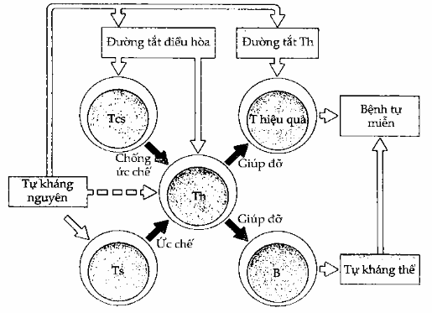
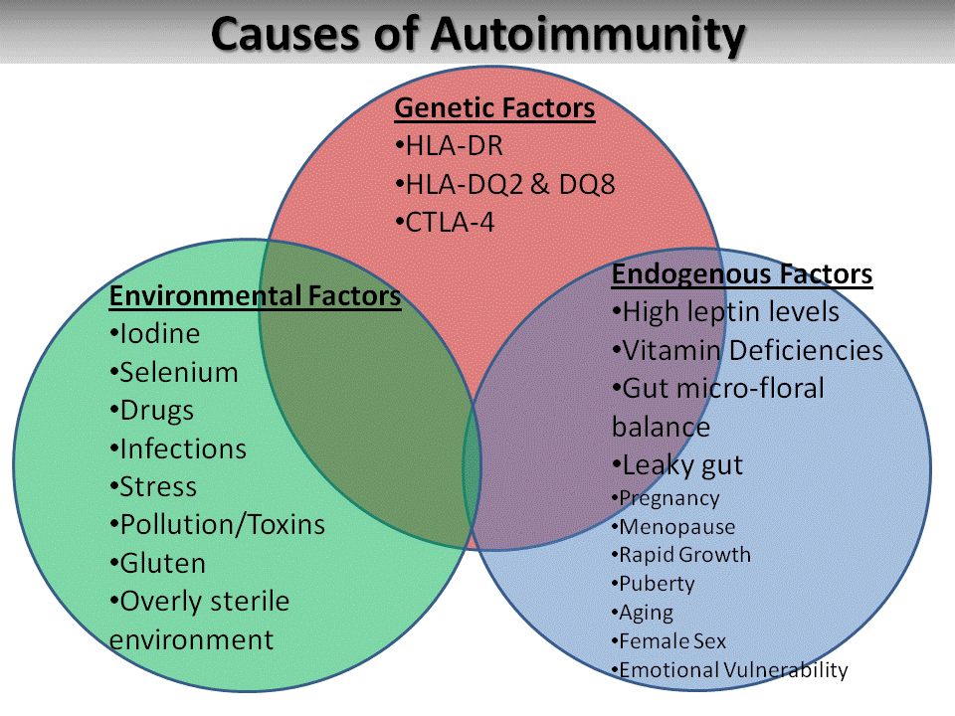
3. Bệnh tự miễn: Bệnh lý xảy ra khi bộ máy miễn dịch của cơ thể sản sinh ra kháng thể để chống lại một cơ quan hay một bộ phận nào đó của chính cơ thể.
- Cấu tạo cơ thể có những tổ chức ở vị trí biệt lập, không tiếp xúc với hệ thống miễn dịch
Cơ quan miễn dịch bị nhầm lẫn
Một số chất trong cơ thể bị biến đổi
Tế bào miễn dịch bị rối loạn

Slide 12
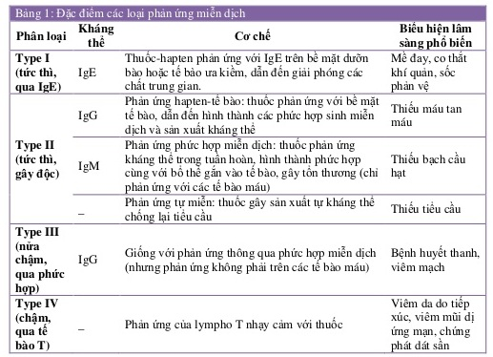
4. Bệnh quá mẫn:
a. Quá mẫn: là để chỉ tình trạng ĐƯMD của cơ thể với KN ở mức độ quá mạnh mẽ, được biểu hiện bằng các hiện tượng bệnh lý toàn thân hay cục bộ. Gồm 4 typ

Slide 13
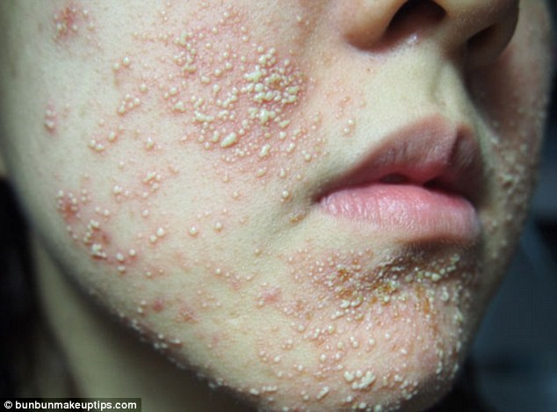
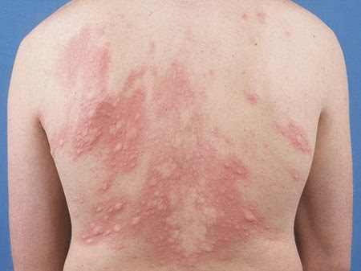
b. Dị ứng: Cũng là hiện tượng bệnh lý miễn dịch nhưng xảy ra chậm hơn và nhẹ hơn so với phản ứng quá mẫn.
Cơ chế: tạo thành phức hợp KN-KT => sản sinh một số chất trung gian sinh học để kích thích các trung tâm điều tiết hoạt động không bình thường và gây ra các hiện tượng bệnh lý.
Phân loại

Slide 14
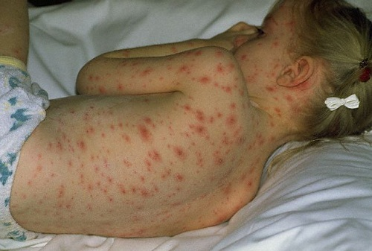
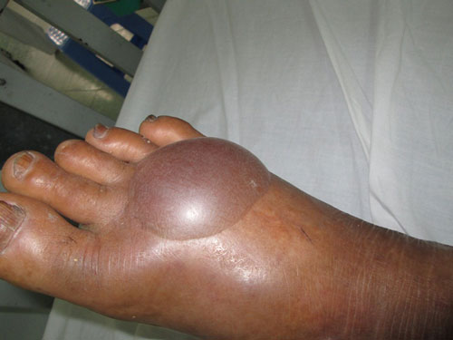
c. Bệnh huyết thanh: Là hiện tượng bệnh lý miễn dịch khi tiêm vào cơ thể một số lượng lớn huyết thanh.
Có 2 biểu hiện: Choáng huyết thanh và bệnh huyết thanh chính thức.
d. Đặc ứng: Là trạng thái mẫn cảm riêng biệt của từng cá thể với các chất khác nhau.

